Slide 1
Conheça o Munícipio a partir do SRI
(Dados estatísticos do RI)

Slide 2
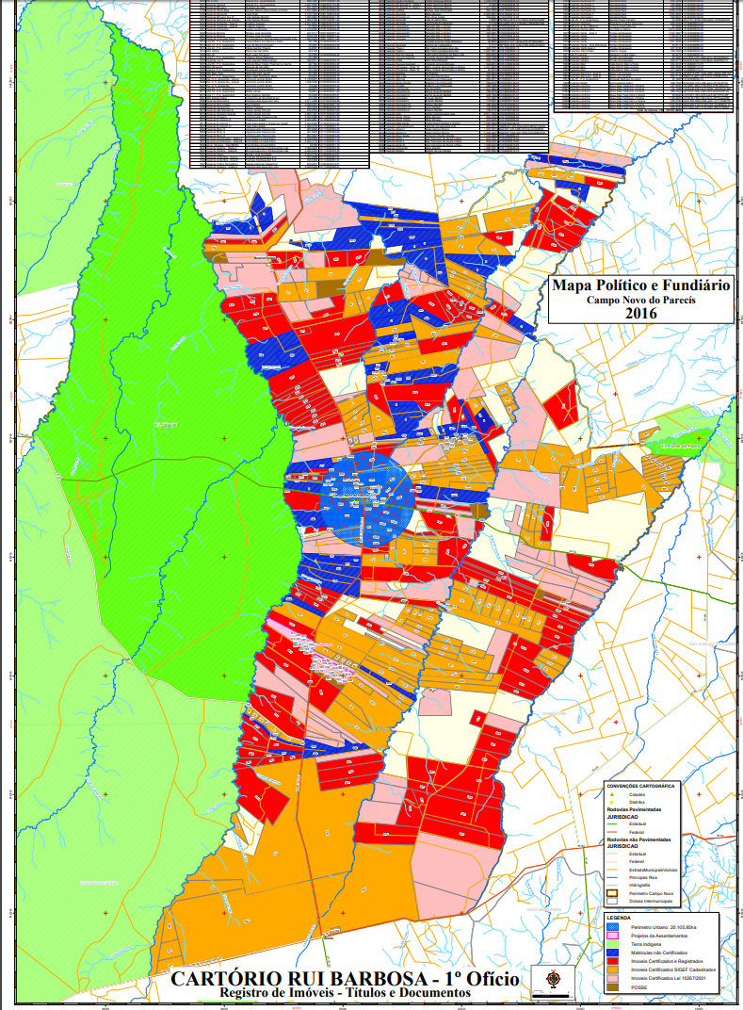


Slide 3

LOCAL
MEU MUNICÍPIO À LUZ DO
REGISTRO DE IMÓVEIS
“Conhecer a realidade é o primeiro passo para transformá-la”

Slide 4
Objetivos Gerais
Apresentar o status do registro jurídico do perímetro rural e urbano do município de Campo Novo do Parecis/MT; gerar informações precisas e detalhadas para excelência dos serviços do registro de imóveis; além de oferecer dados oficiais e atualizados para projetos de regularização fundiária, planejamento urbano, gestão ambiental e políticas públicas de forma geral, contribuindo para uma melhor governança fundiária.

Slide 5
Objetivo específico:
Cadastrar os imóveis georreferenciados, posses ou propriedades, Estradas Federais, Estaduais e municipais, objetivando complementar as informações contidas em um banco de dados da própria serventia e assim proporcionar ao oficial registrador e a quem interessar, inclusive SINTER- INCRA/CIB-COCAD-RFB e outros órgãos, maior transparência, celeridade de procedimentos e segurança jurídica na prática dos atos de averbações/registros, executados pelo SRI.

Slide 6
ATUALIZAÇÃO DOS DADOS DO GEORREFERENCIAMENTO:
- É a etapa mais importante do processo, sendo que a atualização será feita pelo mecanismo já existente da CEI-MT.
- Atualmente o processo funciona com o recebimento das informações diárias de índices e imagem da matrícula do imóvel.
- E para complementar os dados da matrícula de cada imóvel georreferenciado, o formato de arquivo utilizado poderá ser o shapefile ou outro que melhor atender o envio das informações.
- Como a CEI-MT já faz a distribuição das informações entre Centrais e o SINTER, desta forma também poderá ser feito com o arquivo de GEO atualizado para consulta.

Slide 7

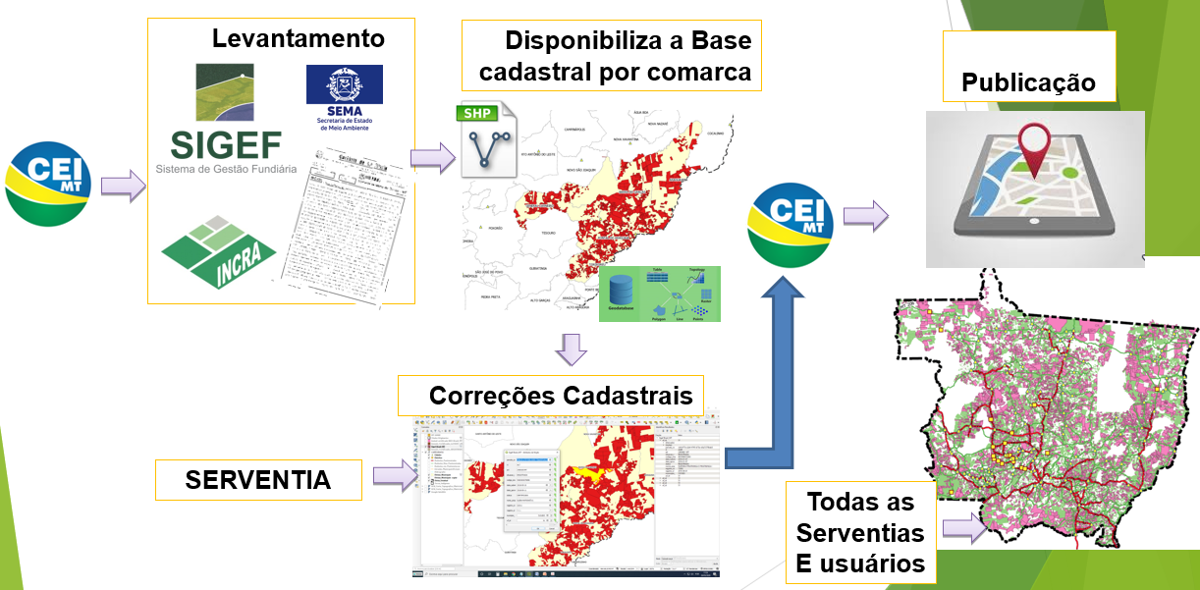
Projeto: Meu município a luz do registro de imóveis

Slide 8
Inteligência Territorial
A Agência Geocracia lança oficialmente a plataforma /riobranco, que pretende universalizar, a baixo custo, o acesso à inteligência territorial.
A apresentação oficial da ferramenta de georreferenciamento, que proporciona apoio à tomada de decisão jurídica, regulatória e política a profissionais de consultoria ambiental, avaliação técnico/financeira e compliance, foi feita em Brasília, na sede da Agência Espacial Brasileira (AEB), com a presença do presidente Carlos Moura e demais integrantes da diretoria da AEB.
“Essa ferramenta casa muito bem com o que temos falado aqui na AEB, mostrando o impacto da tecnologia no dia a dia do cidadão comum. Por trás de tudo isso, está o esforço da indústria aeroespacial”, disse Carlos Moura ao conhecer a /riobranco.
Fonte: https://blogdaengenharia.com/engenharia/o-que-e-inteligencia-territorial-e-qual-a-sua-importancia/

Slide 9
Inteligência Territorial
Trata-se de um conjunto de ferramentas e métodos aplicados para a compreensão de um território em sua totalidade, através da integração de informações provenientes de diferentes bancos de dados.
Com isso as informações integradas servirão para apoiar a tomada de decisão, assim permitindo o planejamento e a gestão de ações para o desenvolvimento amplo do território.
Mas aí você pode se perguntar... Oque de fato é “Território”?
Silva 2001 vem com a seguinte definição “Território consiste no limite espacial dentro do qual o Estado exerce de modo efetivo e exclusivo o poder de império sobre pessoas e bens”.
Mas também se pode definir território como “porção do espaço geográfico onde são projetadas relações de poder, que geram uma apropriação e um controle sobre este espaço, independentemente se ele é ou não territorializado por um ou mais agentes” (Magdaleno, 2005).
Fonte: https://blogdaengenharia.com/engenharia/o-que-e-inteligencia-territorial-e-qual-a-sua-importancia/

Slide 10
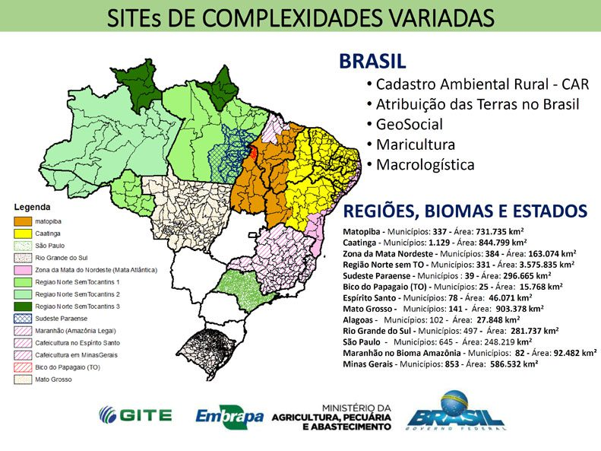

Slide 11
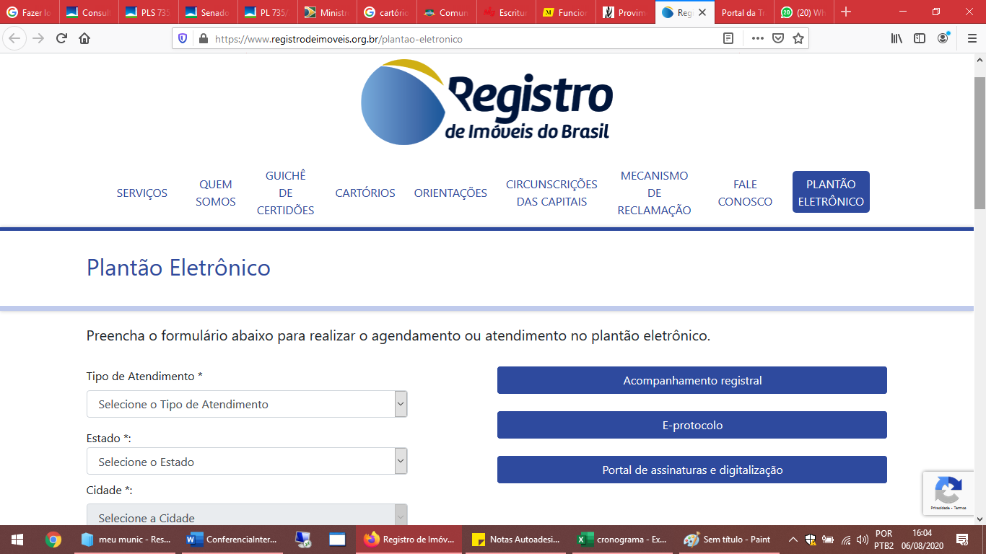
Inteligência Territorial

Slide 12
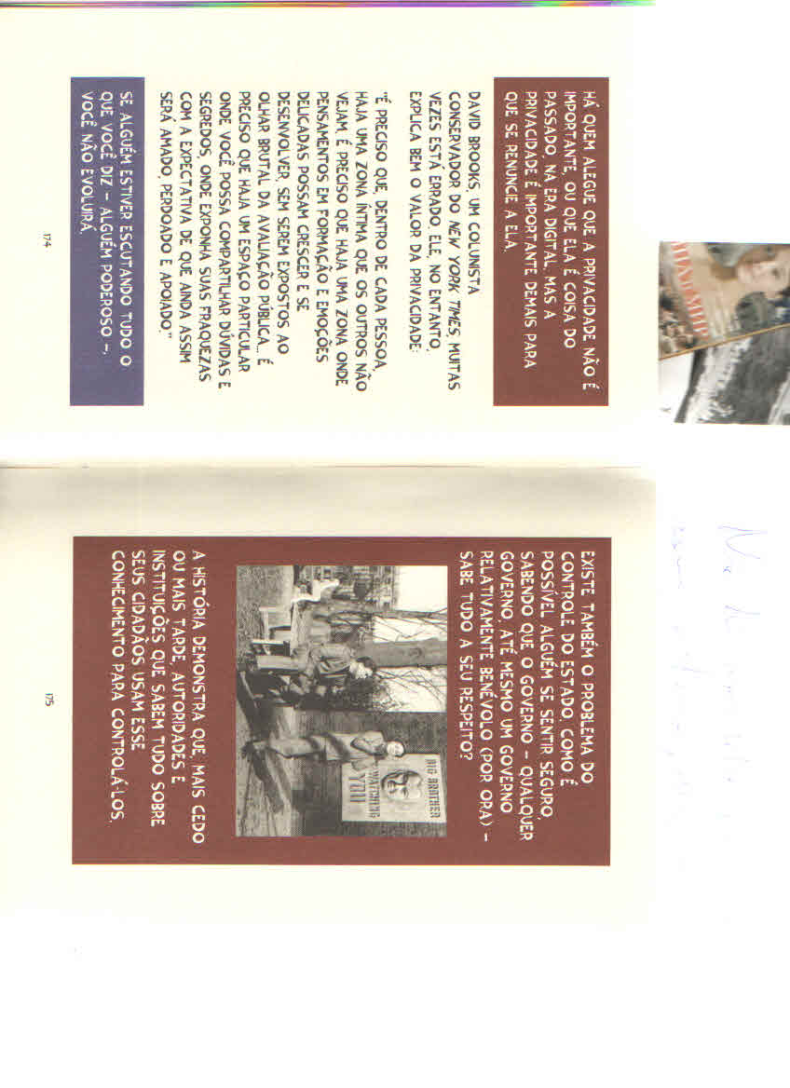

Slide 13
REFLEXÕES DA LITERATURA ESPECIALIZADA MUNDIAL
República
República ontem, Reino hoje, Império, tais são as fantásticas mutações do cenário das nações.
A nação, agora livre, pode ser escravizada amanhã.
Em pleno direito do povo, a Majestade da lei deve defender-se dela, se de um momento a outro um usurpador declarar sua vontade, somente a lei.

Slide 14
SISTEMA DE REGISTRO ELETRÔNICO-
MP - 759/2016, convertida na Lei nº 13.465/17
Art. 76. O Sistema de Registro Eletrônico de Imóveis (SREI) será implementado e operado, em âmbito nacional, pelo Operador Nacional do Sistema de Registro Eletrônico de Imóveis (ONR).
§ 1º O procedimento administrativo e os atos de registro decorrentes da Reurb serão feitos por meio eletrônico, nos termos dos arts. 37 a 41 da Lei nº 11.977, de 7 de julho de 2009. (Redação dada pela Lei nº 14.382, de 2022)
§ 2º O ONR será organizado como pessoa jurídica de direito privado, sem fins lucrativos.
§ 3º (VETADO).
§ 4º Caberá à Corregedoria Nacional de Justiça do Conselho Nacional de Justiça exercer a função de agente regulador do ONR e zelar pelo cumprimento de seu estatuto.
§ 5º As unidades do serviço de registro de imóveis dos Estados e do Distrito Federal integram o SREI e ficam vinculadas ao ONR.

Slide 15
SISTEMA DE REGISTRO ELETRÔNICO-
MP - 759/2016, convertida na Lei nº 13.465/17
§ 6º Os serviços eletrônicos serão disponibilizados, sem ônus, ao Poder Judiciário, ao Poder Executivo federal, ao Ministério Público, aos entes públicos previstos nos regimentos de custas e emolumentos dos Estados e do Distrito Federal, e aos órgãos encarregados de investigações criminais, fiscalização tributária e recuperação de ativos.
§ 7º A administração pública federal acessará as informações do SREI por meio do Sistema Nacional de Gestão de Informações Territoriais (Sinter), na forma de regulamento.
§ 8º (VETADO).
§ 9º Fica criado o fundo para a implementação e custeio do SREI, que será gerido pelo ONR e subvencionado pelas unidades do serviço de registro de imóveis dos Estados e do Distrito Federal referidas no § 5º deste artigo. (Incluído pela Lei nº 14.118, de 2021)
§ 10. Caberá ao agente regulador do ONR disciplinar a instituição da receita do fundo para a implementação e o custeio do registro eletrônico de imóveis, estabelecer as cotas de participação das unidades de registro de imóveis do País, fiscalizar o recolhimento e supervisionar a aplicação dos recursos e as despesas do gestor, sem prejuízo da fiscalização ordinária e própria como for prevista nos estatutos. (Incluído pela Lei nº 14.118, de 2021)

Slide 16
Passos do Projeto:
01 - Levantamento de dados:
O primeiro processo identificado para o sucesso do projeto é o levantamento das informações já cadastradas do sistema SIGEF que se encontram disponíveis no link [http://acervofundiario.incra.gov.br/acervo/acv.php].
Em posse destas informações o profissional qualificado (Especialidade), fará um filtro para identificar no sistema as áreas do tipo 01 e 02, que correspondem respectivamente a: Imóveis Certificados SIGEF e Imóveis Certificados SNCI. Posteriormente, irão capacitar os colaboradores das serventias para execução deste processo, com a finalidade de expandir o projeto piloto para as demais serventias do Estado de Mato Grosso.
Nesse processo de levantamento, o analista de georreferenciamento também poderá utilizar outras fontes para identificação e cadastro, como por exemplo o sistema (CAR), plantas e memoriais arquivados na serventia, etc...

Slide 17
02 – Filtro comparativo:
Neste processo será aplicado um filtro comparativo das informações levantadas na etapa 01, identificando as matrículas da serventia afim de selecionar quais estão georreferenciadas e quais que deverão passar pelo processo de levantamento de dados.
A busca das informações inexistentes será executada pelo analista de georreferenciamento qualificado que padronizará o processo de levantamento utilizando de tecnologias como imagens de satélite, busca nos registros internos da serventia restituição de memoriais descritivos das matrículas.

Slide 18
03 – Cadastramento local:
Após o processo de levantamento das informações da etapa 02, será utilizado o sistema QGis (open source) para cadastrá-las em camadas:
Imóveis Certificados e averbados na respectiva matrícula;
Imóveis Certificados SIGEF não averbados;
Imóveis Certificados SNCI (Lei 10267/2001) não averbados;
Matriculas não Certificadas;
Posse
Com essa base de dados já formada, auxiliará a serventia para utilizá-la nos processos internos bem como para a integração da próxima etapa.

Slide 19
04 – Banco de Dados:
Neste processo será criado um banco de dados interligado com a Central Eletrônica de Integração e Informação (CEI-MT), para armazenar as informações levantadas pelas etapas 01, 02 e 03. Uma vez com este banco de dados alimentado, a próxima etapa será a integração com outros atores como Cartório, Tribunal de Justiça, SINTER/CIB e outros.
O banco de dados a ser utilizado será o PostgreSQL com a extensão espacial (Posgis).

Slide 20
05 - Atualização dos dados do georreferenciamento:
É a etapa mais importante do processo, sendo que a atualização será feita pelo mecanismo já existente da CEI-MT.
Atualmente o processo funciona com o recebimento das informações diárias de índices e imagem da matrícula do imóvel.
E para complementar os dados da matrícula de cada imóvel georreferenciado, o formato de arquivo utilizado poderá ser o shapefile ou outro que melhor atender o envio das informações.
Como a CEI-MT já faz a distribuição das informações entre Centrais e o SINTER, desta forma também poderá ser feito com o arquivo de GEO atualizado para consulta.

Slide 21
06 - Publicação e interoperabilidade:
O resultado dos processos anteriores reunirá as informações importantes para todos os atores, com o propósito de promover a localização da matrícula como:
Nr. CNS;
Nr. da matrícula;
Indicador pessoal da matrícula;
Indicador real da matrícula;
Imagem da matrícula;
Dados georreferenciados da matrícula (Localização geográfica);
Protocolo da CEI-MT;
Lote ou protocolo do Sinter;
Identificador da central de registradores;
E desta forma podendo na publicação ou integração oferecer as serventias do Estado de Mato Grosso e outros que são interligados a CEI-MT, a ter acesso as informações da(s) matrícula(s) consultada(s), o que auxiliará o registrador de imóveis ou servidores, tornando a tomada de decisão muito mais célere e segura juridicamente.
A publicação e integração também seguirá o processo e as regras já existentes no Provimento nº 84/2014 expedido pela Corregedoria-Geral da Justiça do Estado de Mato Grosso.

Slide 22
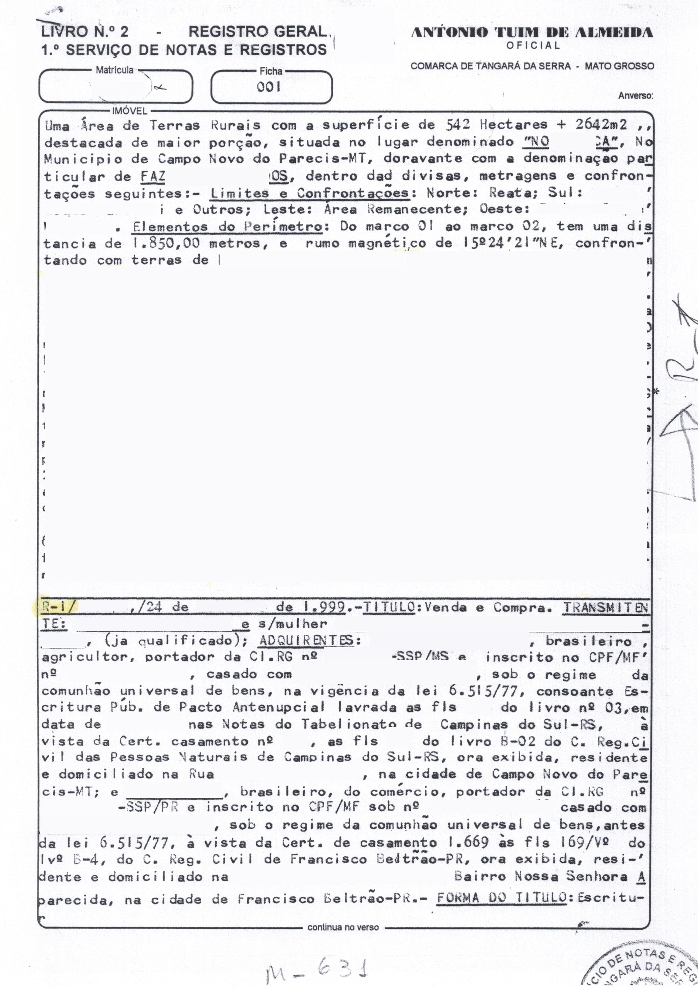
MATRÍCULAS COM DESCRIÇÕES PRECÁRIAS

Slide 23
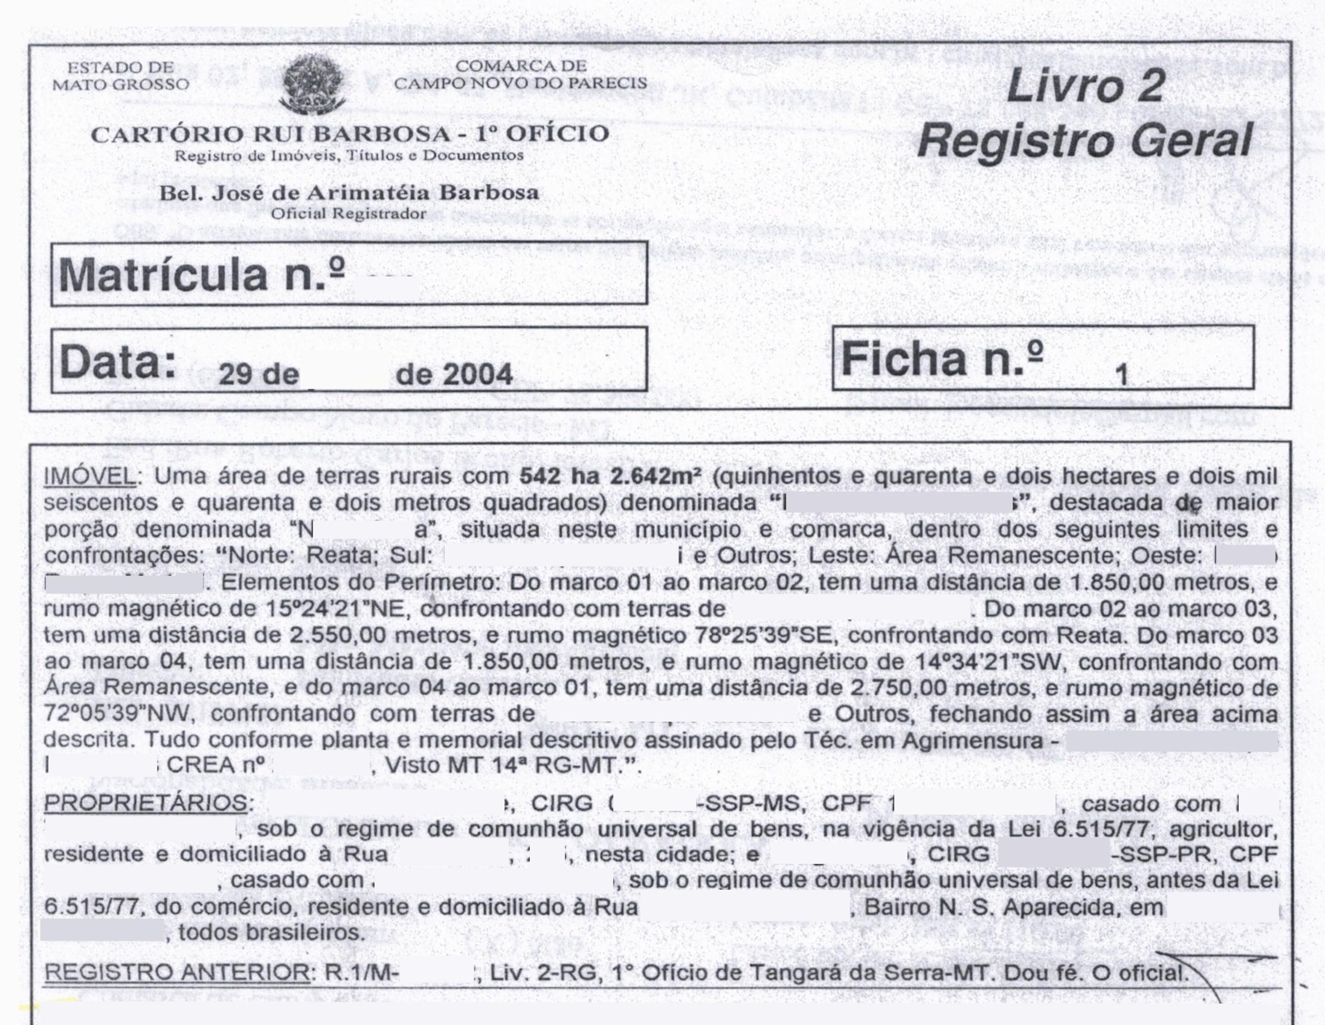
MATRÍCULA
DESCRIÇÃO PRECÁRIA

Slide 24
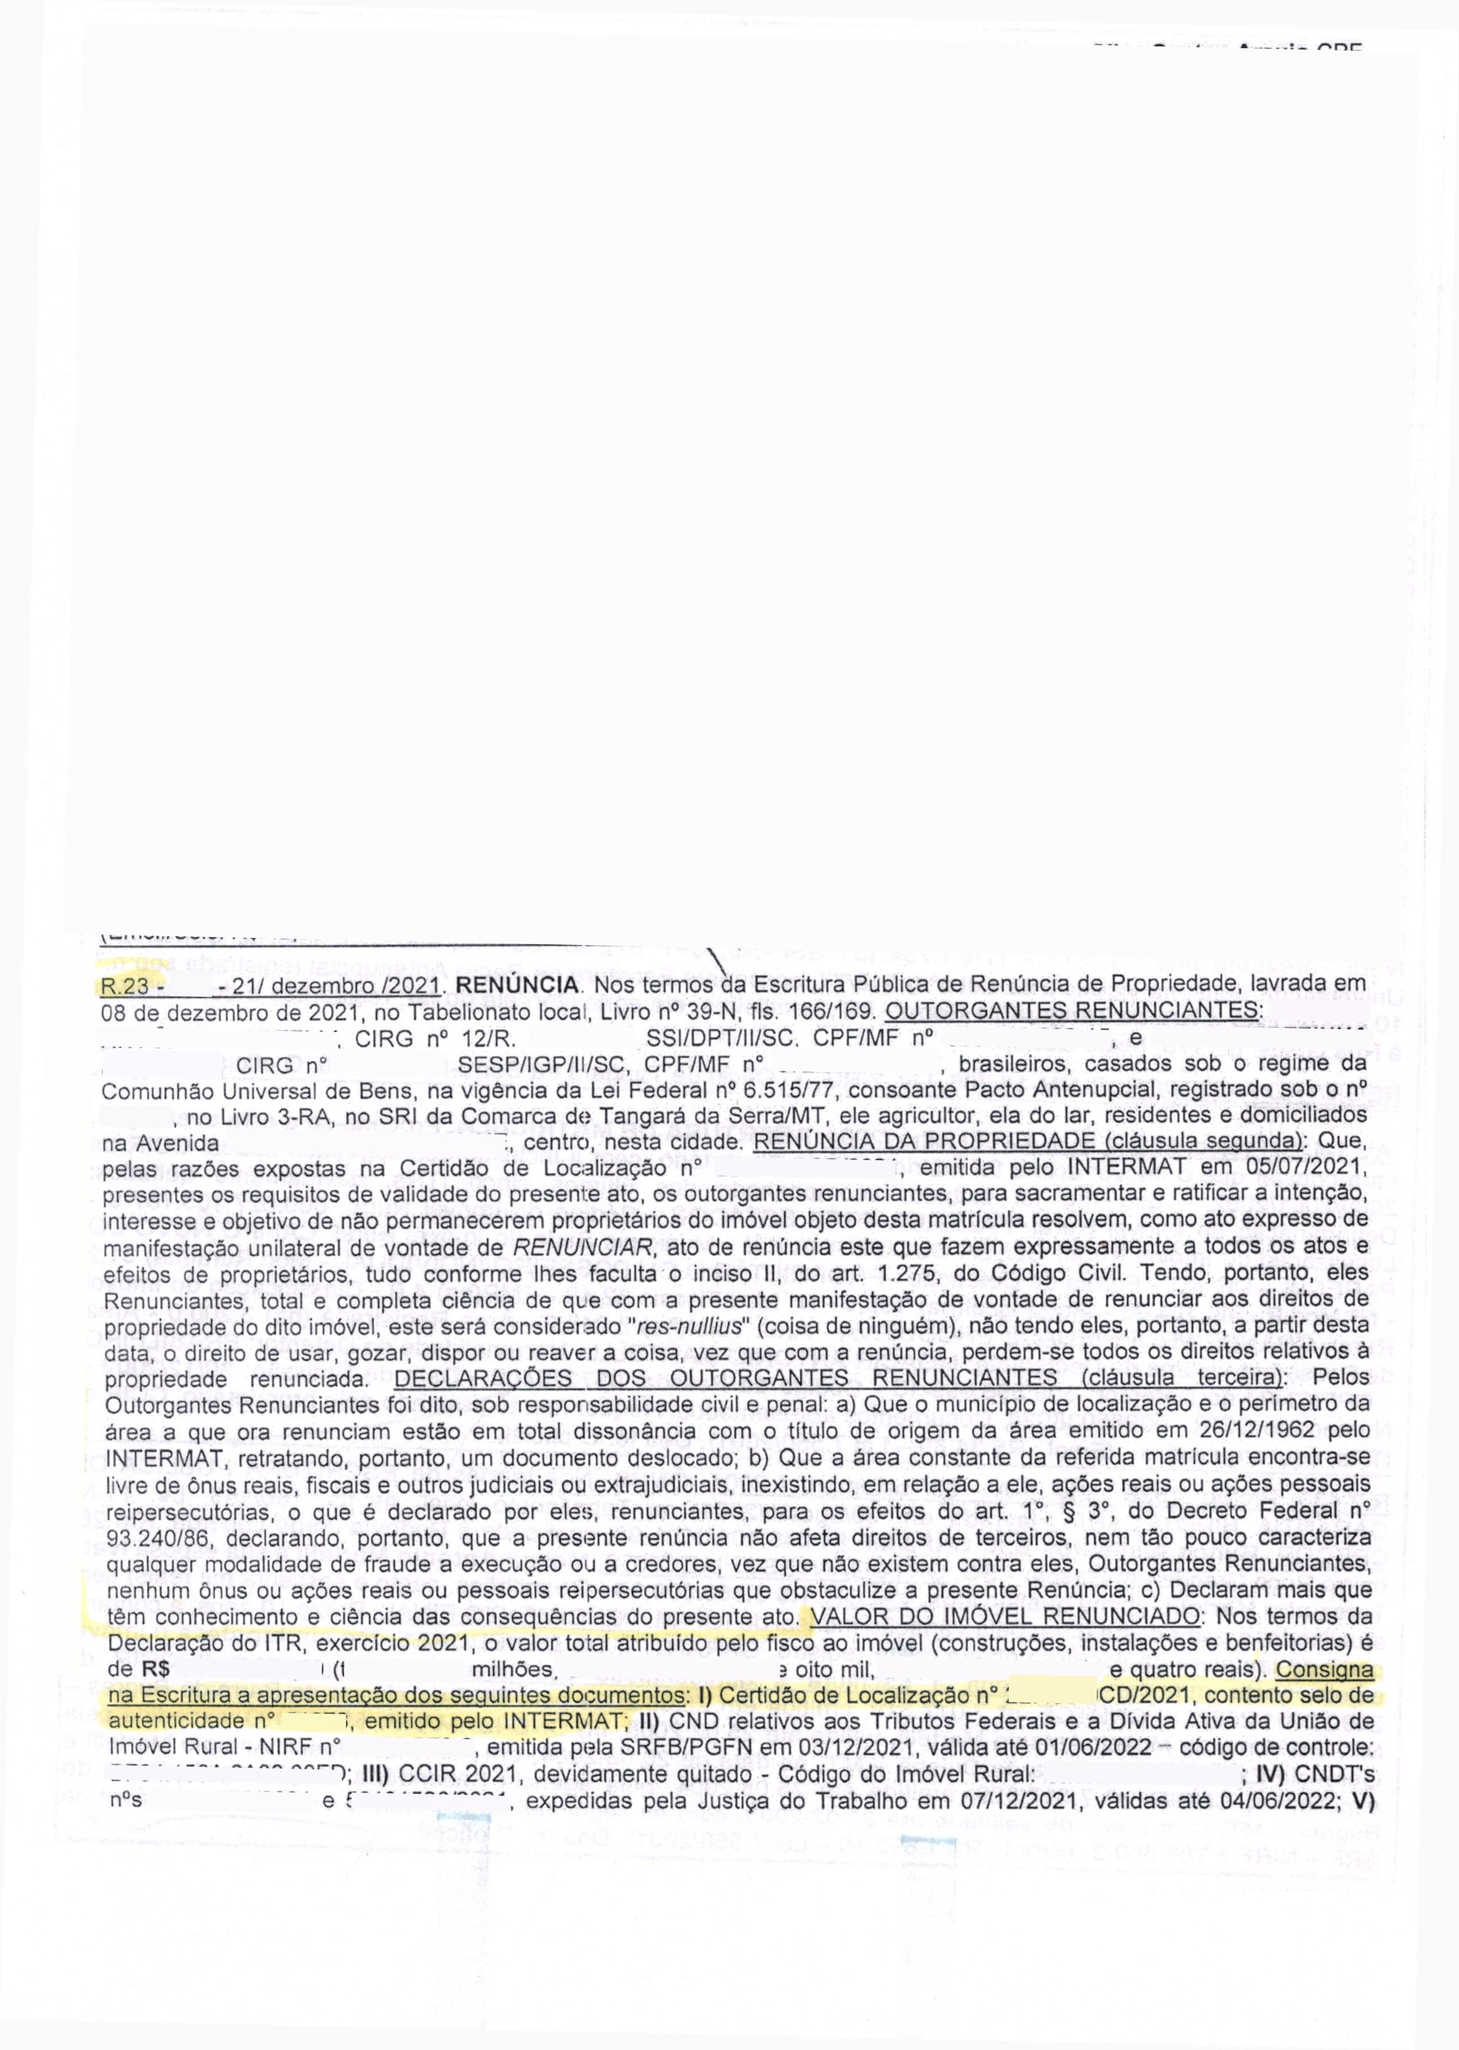
RENÚNCIA DO DIREITO REAL DE PROPRIEDADE

Slide 25
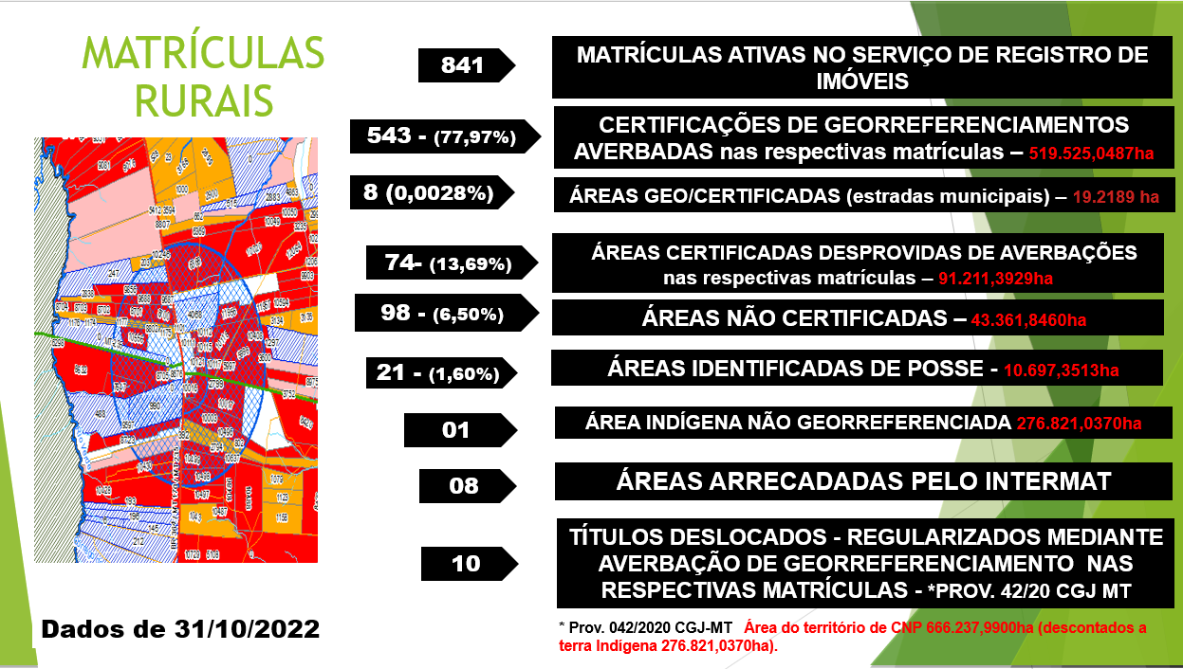

Slide 26
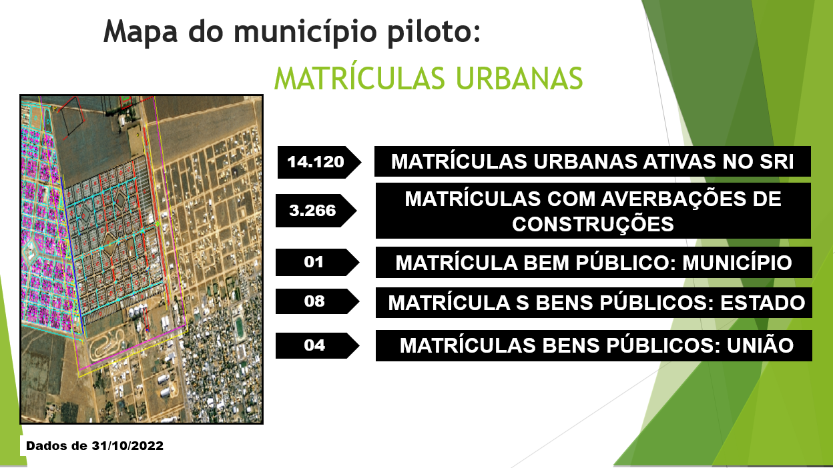

Slide 27
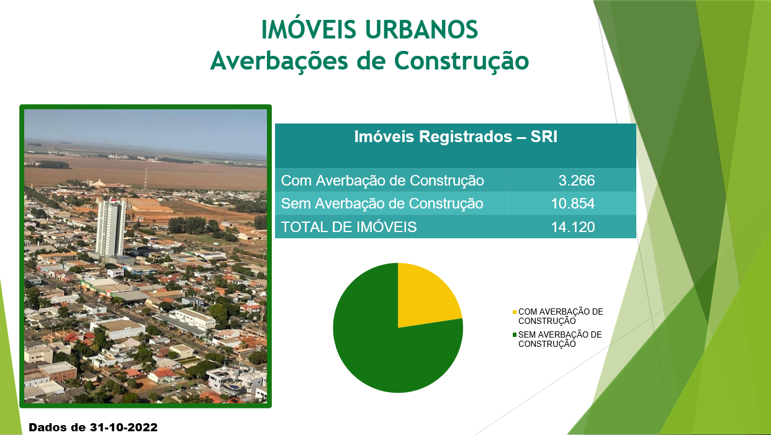

Slide 28
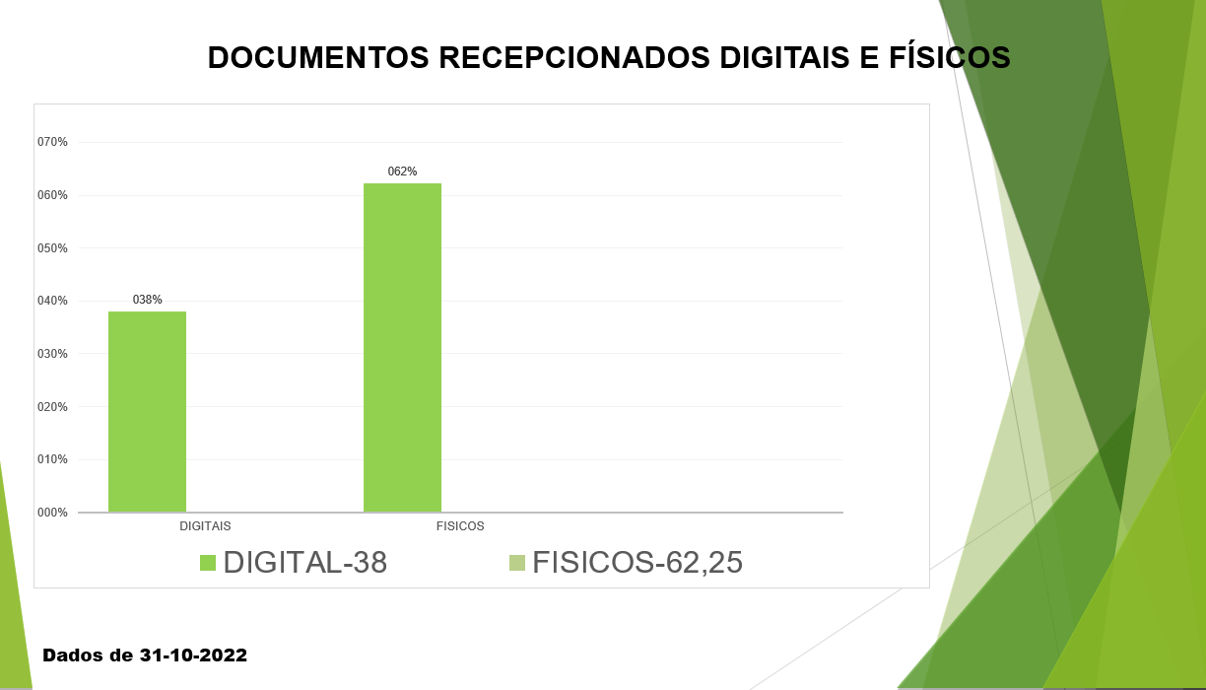

Slide 29
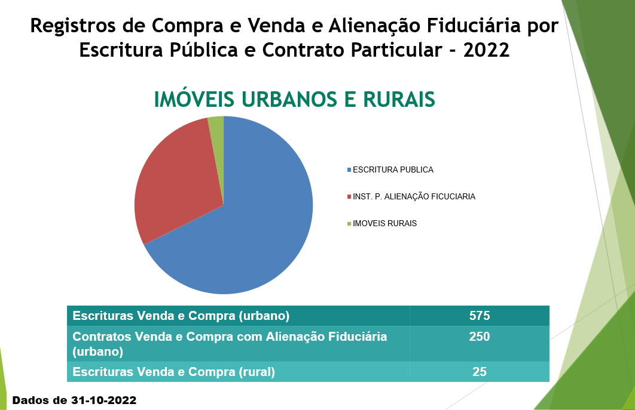

Slide 30
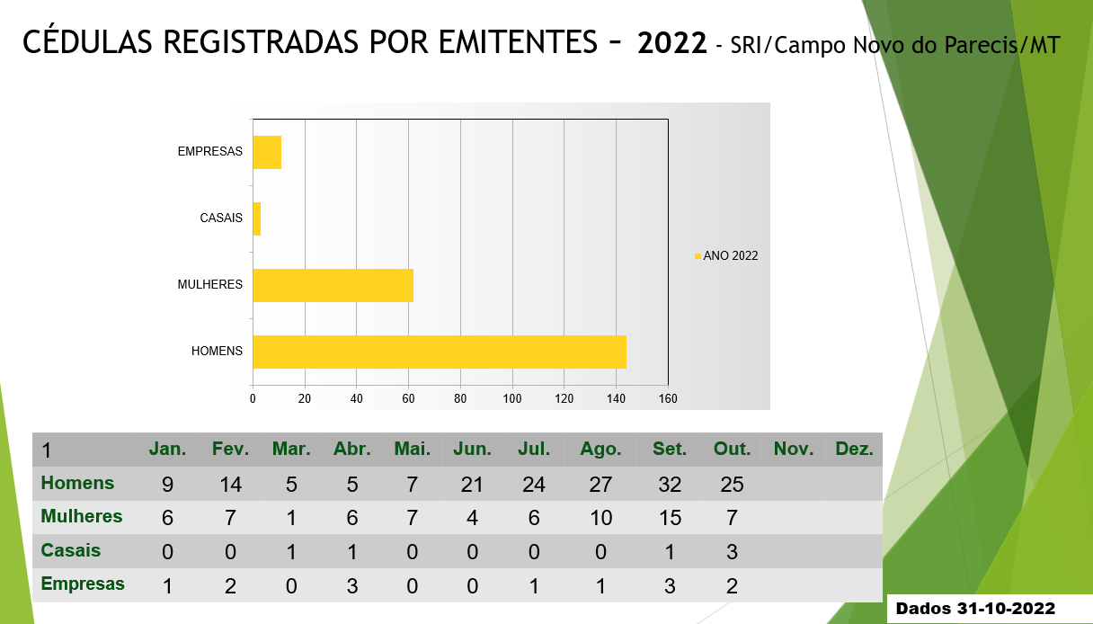

Slide 31
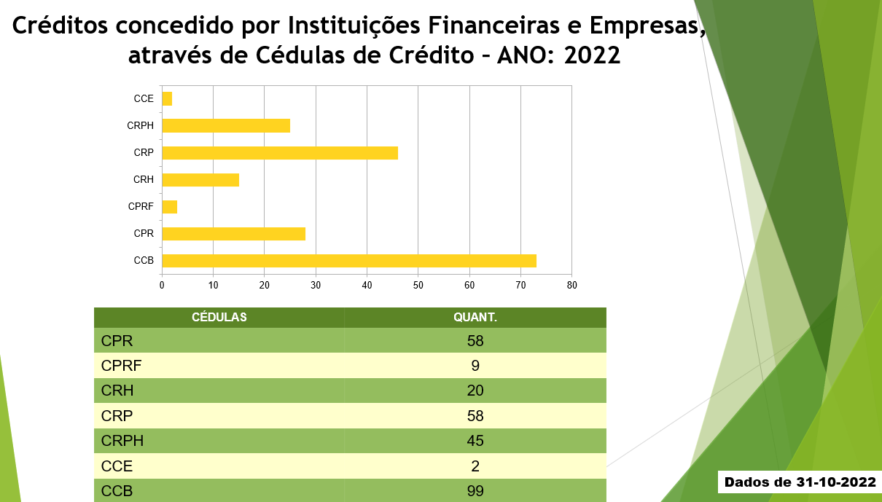

Slide 32


Slide 33
REGISTRO DE PROPRIEDADES- Constatações-Relatório Doing Business
A transferência de propriedades no Brasil requer, em média, 15 procedimentos, 39 dias e custa 3,2% do valor do imóvel.
O processo é, do ponto de vista de procedimentos, o mais complexo do mundo, mas é mais rápido e menos caro do que em outros países.
Os principais desafios do Brasil residem em otimizar os processos e em reduzir o tempo.
Iniciativas futuras poderiam visar a fortalecer sistemas eletrônicos para integrar os órgãos envolvidos no processo de registro e a melhorar a coordenação entre os atores, incluindo a automação das avaliações de imóveis e das atualizações do cadastro fiscal de contribuintes.

Slide 34
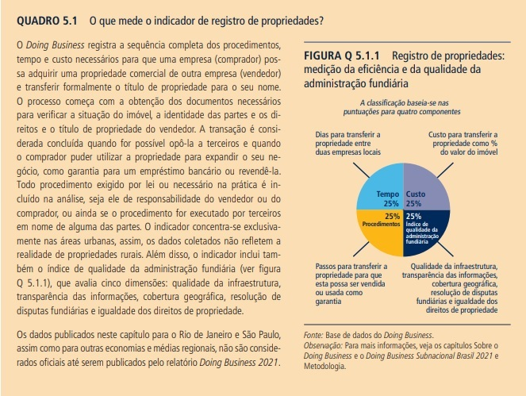
INDICADOR DE REGISTRO DE PROPRIEDADE

Slide 35
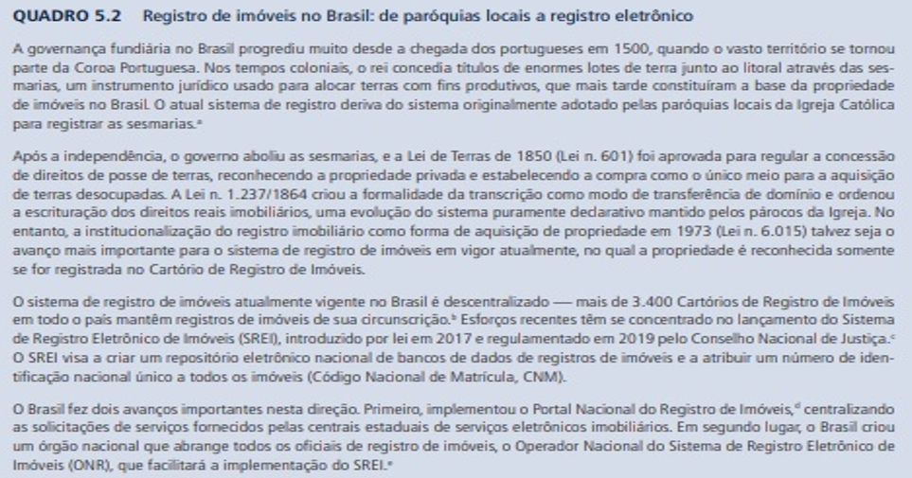
REGISTRO DE IMÓVEIS NO BRASIL: de paróquias locais a registro eletrônico

Slide 36
ESTUDO DOING BUSINESS SUBNACIONAL – BRASIL- 2021
“Bom dia José de Arimateia,
Em nome do Banco Mundial, gostaríamos de agradecer pela sua valiosa contribuição com o estudo Doing Business Subnacional Brasil 2021, que foi publicado em 15 de junho de 2021.
O estudo foi elaborado pelo Banco Mundial a pedido da Secretaria-Geral da Presidência da República, com patrocínio da Confederação Nacional do Comércio de Bens, Serviços e Turismo (CNC), da Federação Brasileira de Bancos (Febraban), e do Serviço Brasileiro de Apoio à Micro e Pequena Empresa (Sebrae).
Estamos honrados em poder contar com o seu apoio, conhecimento e experiência para a realização deste projeto, que traz, pela primeira vez, dados detalhados sobre o ambiente de negócios em todos os estados do Brasil. Como forma de agradecimento, lhe enviamos no anexo o seu certificado de reconhecimento e participação.
Aproveitamos a oportunidade para compartilhar o link onde se encontra disponível o relatório, assim como o conjunto detalhado de dados para cada estado: https://portugues.doingbusiness.org/brazil
Atenciosamente,
Equipe Doing Business Subnacional Brasil”
Fonte=https://subnational.doingbusiness.org/content/dam/doingBusiness/media/Subnational/DB2021_SNDB_Brazil_Full-report_Portuguese.pdf

Slide 37
LIODS/CNJ- LABORATÓRIO DE INOVAÇÃO, INTELIGÊNCIA E ODS (LIODS/CNJ)
COM A PALAVRA nossa colega Lucélia que juntamente com o colega Yuri executaram o projeto que deu origem a este inovador provimento

Slide 38
LIODS/CNJ- LABORATÓRIO DE INOVAÇÃO, INTELIGÊNCIA E ODS (LIODS/CNJ)
Criado pela Portaria nº 16/2020, de lavra da ex-Conselheira do CNJ, Dra. Maria Tereza Uille Gomes, com a finalidade de Desenvolver Protótipo de Inventário Estatístico Imobiliário nas serventias de Santa Rita de Cássia e Formosa do Rio Preto/BA:
- Liz Rezende de Andrade (Coordenadora) - Juíza Auxiliar CCI/BA
- Joselito Rodrigues de Miranda Júnior – Juiz Auxiliar CGJ/BA
- Jean Karlo Woiciechoski Mallmann – Oficial de RI Bom Jesus da Lapa (BA)
- Pedro Ítalo da Costa Bacelar – Oficial de RI Capim Grosso e Interventor no 1º RI de Barreiras (BA)
- Lucélia Pitombeira Barreto – Oficial de RI Santa Rita de Cássia (BA)
- Yuri Daibert Salomão de Campos – Oficial de RI Riachão das Neves e Interventor em Formosa do Rio Preto (BA)
- Flauzilino Araújo dos Santos – Presidente da ONR E Oficial de Registro de Imóveis (SP)
- Marcelo Augusto Santana de Melo – Oficial de Registro de Imóveis (SP)
- Fernanda de Almeida Abud Castro – Representante ANOREG/BR
- José de Ariateia Barbosa – Vice-Presidente IRIB

Slide 39
O que é o inventário estatístico?
É o levantamento dos dados imobiliários existentes nos Cartórios de Registro de Imóveis e o levantamento geoespacial das áreas averbadas, com o fim de identificar irregularidades e proceder medidas para saneamento.

Slide 40
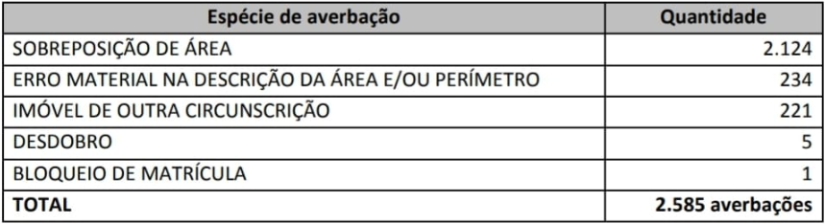
Origem em Paratinga/BA

Slide 41
Finalidade do IERI
Levantar dados e as irregularidades existentes nos Cartórios de Registro de Imóveis, como:
  - quantidade de imóveis públicos e privados;
  - existência de sobreposições entre imóveis;
  - imóveis localizados em circunscrições limítrofes, sem a devida averbação;
  - matrículas com erro de memorial;
  - imóveis localizados em outros Municípios, registrados com incompetência territorial;
  - Possibilidade de controle das áreas públicas, desde que haja lei ou matrícula contendo o memorial descritivo da área pública;
  - Identificação de matrículas duplicadas e matrículas ausentes.
Promover o saneamento das irregularidades;
Tomar medidas preventivas, evitando o surgimento de novas irregularidades.

Slide 42
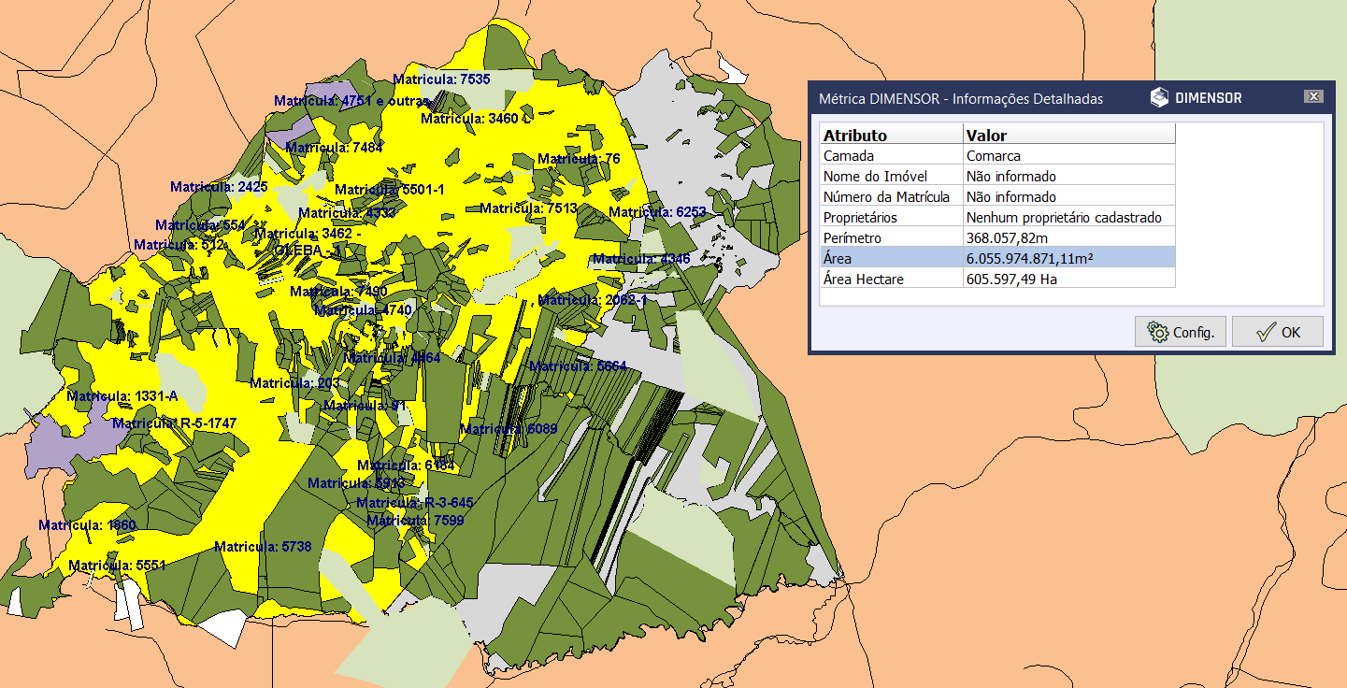
Mosaico Santa Rita de Cássia e Mansidão/BA

Slide 43
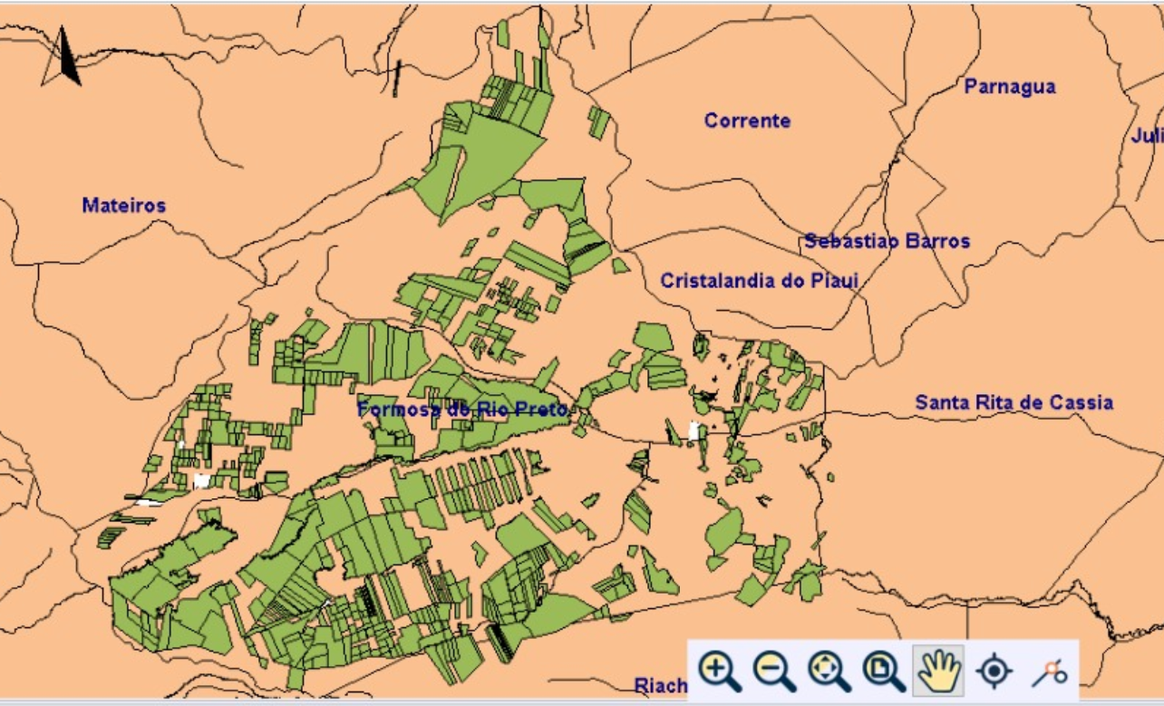
Mosaico Formosa do Rio Preto/BA

Slide 44
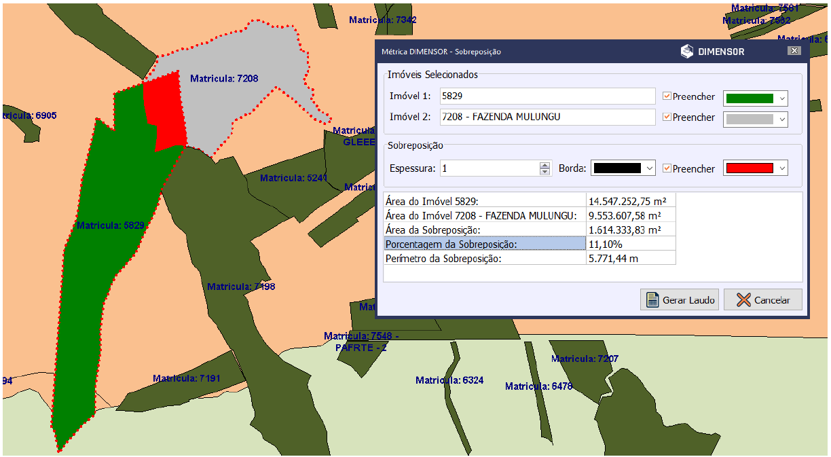
Sobreposição entre imóveis; imóveis em circunscrições limítrofes, imóveis fora da circunscrição, imóveis com erro de memorial descritivo.

Slide 45
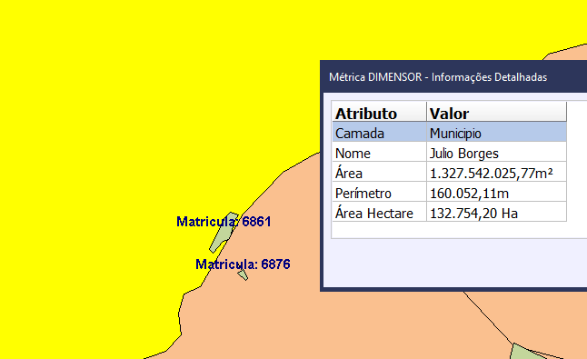
Imóvel localizado fora da circunscrição

Slide 46
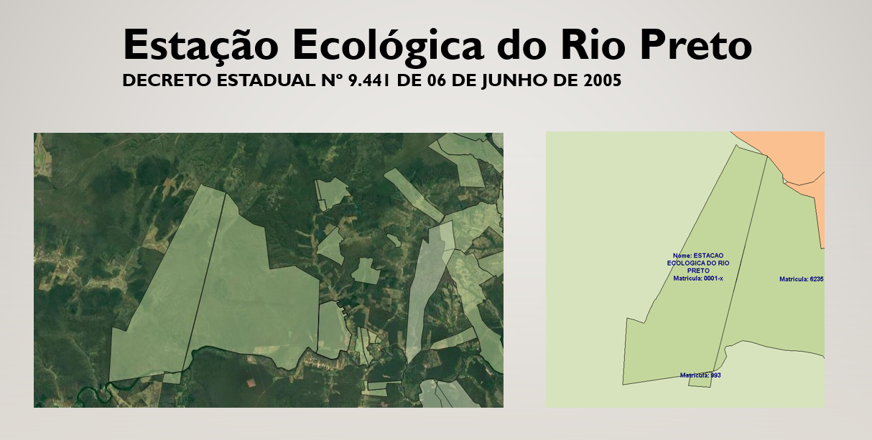
Área pública

Slide 47
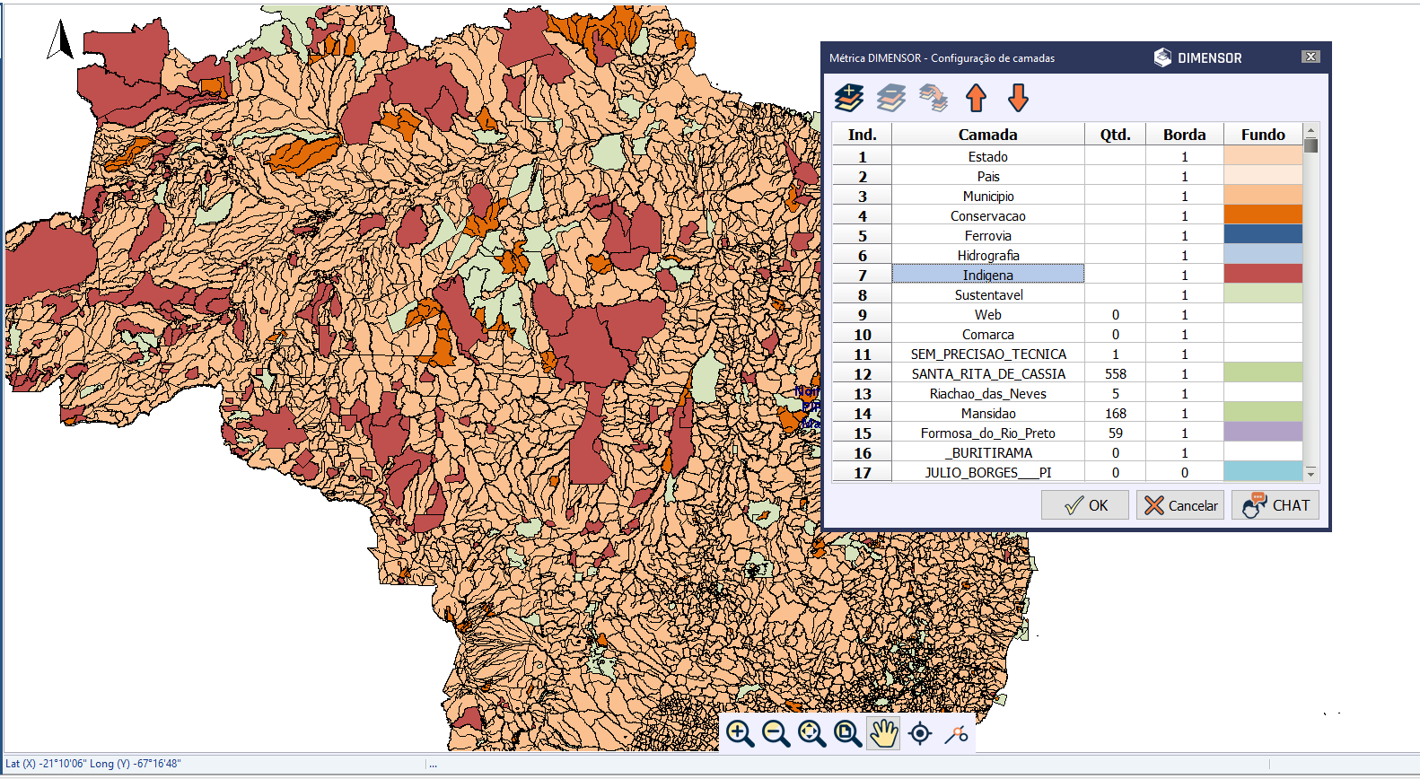
Áreas Indígenas, conservação e de Desenvolvimento Sustentável
(destacadas nas cores vermelho escuro, laranja escuro e verde claro)

Slide 48
LIODS do Registro Imobiliário foi reconhecido por uma organização internacional
A Organização Internacional - Transparência Brasil lançou o relatório da pesquisa sobre práticas de fraude e corrupção que viabilizam a grilagem de terras no país.
Relatório completo: “Governança fundiária frágil, fraudes e corrupção: um terreno fértil para a grilagem de terras”.
Na página 104 do relatório há recomendação endereçada ao CNJ para a adoção da minuta de provimento do LIODS para a realização do inventário estatístico nos Registros imobiliários.
Link da Revista: https://comunidade.transparenciainternacional.org.br/grilagem-de-terras

Slide 49
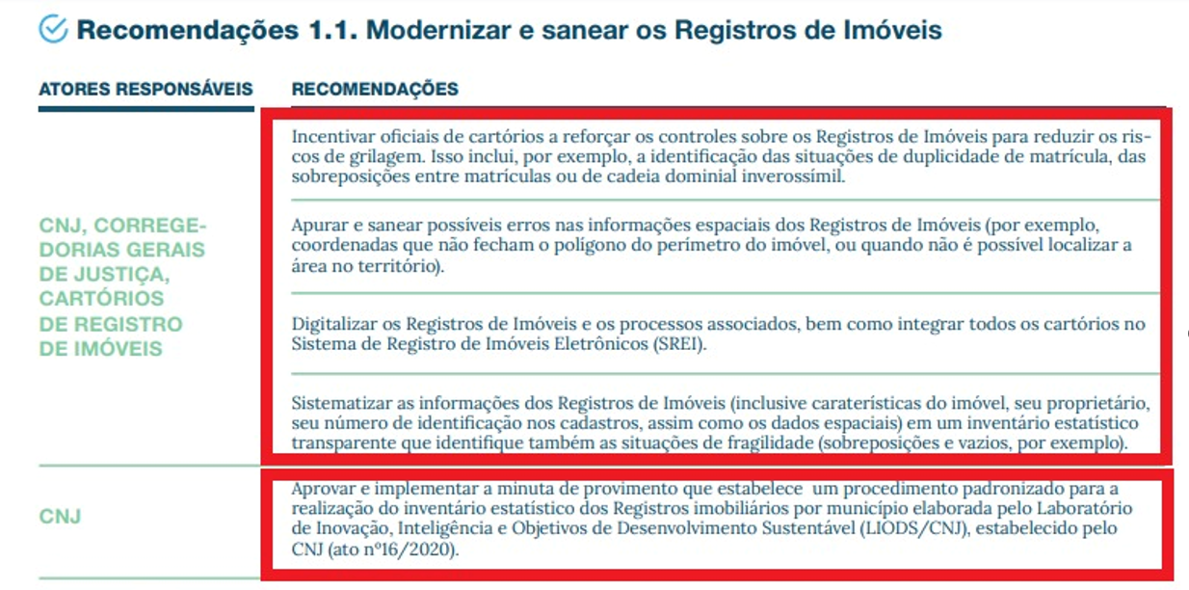

Slide 50
PROVIMENTO CONJUNTO CGJ/CCI Nº 08/2021- TJBA
Estabelece procedimento padronizado para a realização do inventário estatístico dos registros imobiliários por município (IERI), mediante o controle da malha imobiliária, da disponibilidade de imóveis e da unicidade matricial; para o encerramento das transcrições das transmissões e cumprimento da Meta 19 do CNJ; para estabelecer vinculação dos cadastros imobiliários dos imóveis urbanos e rurais com o cadastro nacional de matrículas (CNM); bem como para aplicação uniforme do princípio da especialidade pelos Oficiais de Registro de Imóveis; e dá outras providências.
Fonte:
http://www5.tjba.jus.br/portal/wp-content/uploads/2021/10/Provimento-Conjunto_CGJ_CCI_08_2021.pdf

Slide 51
ELABORAÇÃO DA MINUTA DE PROVIMENTO DO CNJ
MINUTA DE PROVIMENTO CNJ INVENTÁRIO ESTATÍSTICO DO REGISTRO IMOBILIÁRIO – IERI - GRUPO DE ESTUDOS LABORATÓRIO DE INOVAÇÃO, INTELIGÊNCIA E OBJETIVOS DE DESENVOLVIMENTO SUSTENTÁVEL - LIODS/CNJ Nº 16/2020 - PROPOSIÇÃO MARIA TEREZA UILLE GOMES CONSELHEIRA CNJ
Participação proativa dos registradores da Bahia: Jean Mallmann e Pedro Bacelar

Slide 52





OBRIGADA(O)
José de Arimateia
Lucélia Pitombeira Barreto
josearimateiabarbosa@gmail.com
luceliabarreto@yahoo.com.br
Realização:
Apoio:

